Slide 1
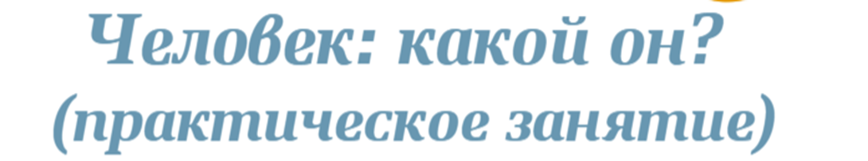


Slide 2


Духовность - в самом общем смысле –
совокупность проявлений духа в мире и человеке
Духовность человека
по-разному понимается в светском и христианском мире.
В первом, она сводится к душевности, нравственности, интеллектуальности, добродетельности.
Во-втором, это понятие выводится за пределы бытия души.

Slide 3

Нравственность – это внутренние духовные качества человека, основанные на идеалах добра, честности, долга, справедливости, проявляющие в отношении к людям и природе.

Slide 4
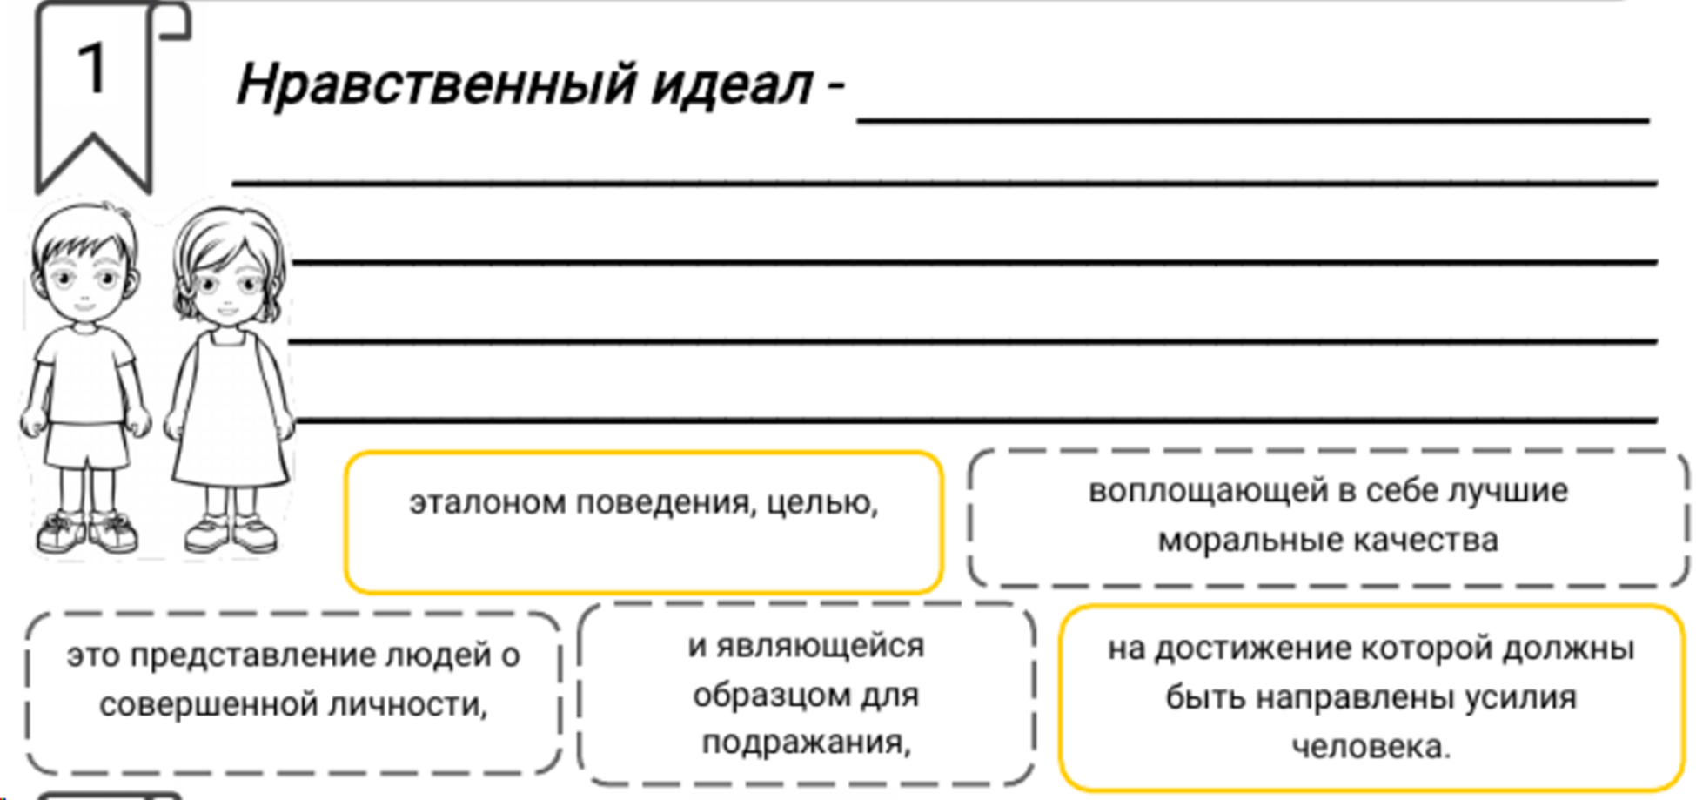

Slide 5
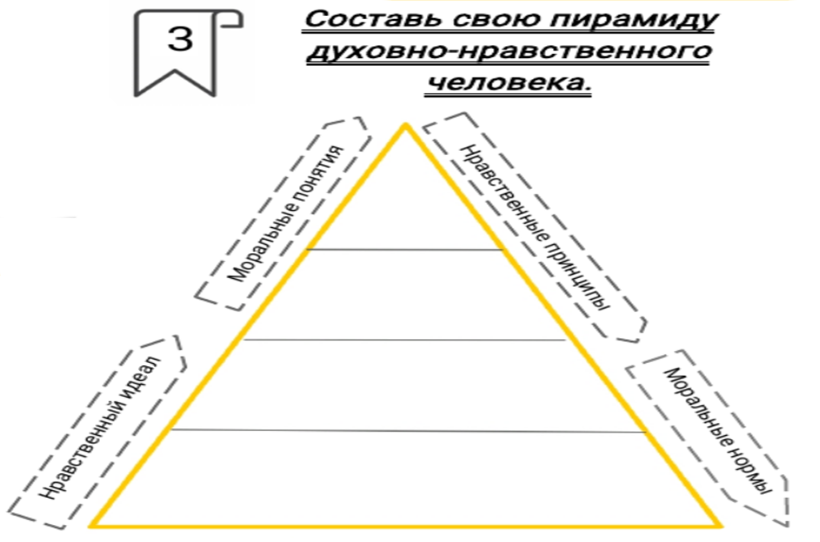

Slide 6
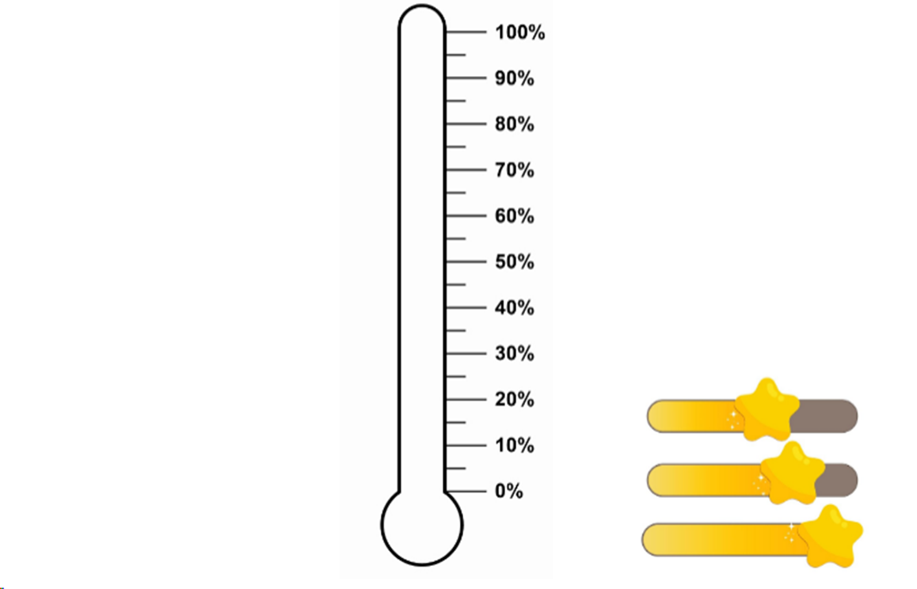
Оцените себя.
Подумайте, являетесь ли вы духовно-нравственным человеком?
Отметьте свой уровень.

Slide 7


Духовность – это не ритуалы, не заповеди,
не стремление поставить кого-то в какие-то рамки,
кого-то объявить праведником, кого-то грешником,
чью-то веру правильной, чью-то неправильной и так далее.
Духовный человек, по-настоящему духовный человек,
делает мир вокруг себя лучше и гармоничнее.

Slide 8

Поистине духовный человек знает простой закон, по которому живет этот мир. Он знает, что всё, что происходит в его жизни, происходит из-за него и благодаря ему самому,
и поэтому осуждать кого-то – просто глупо.
Если мы видим чье-то несовершенство, то это несовершенство берет начало в нас самих. Это важно понимать.

Slide 9
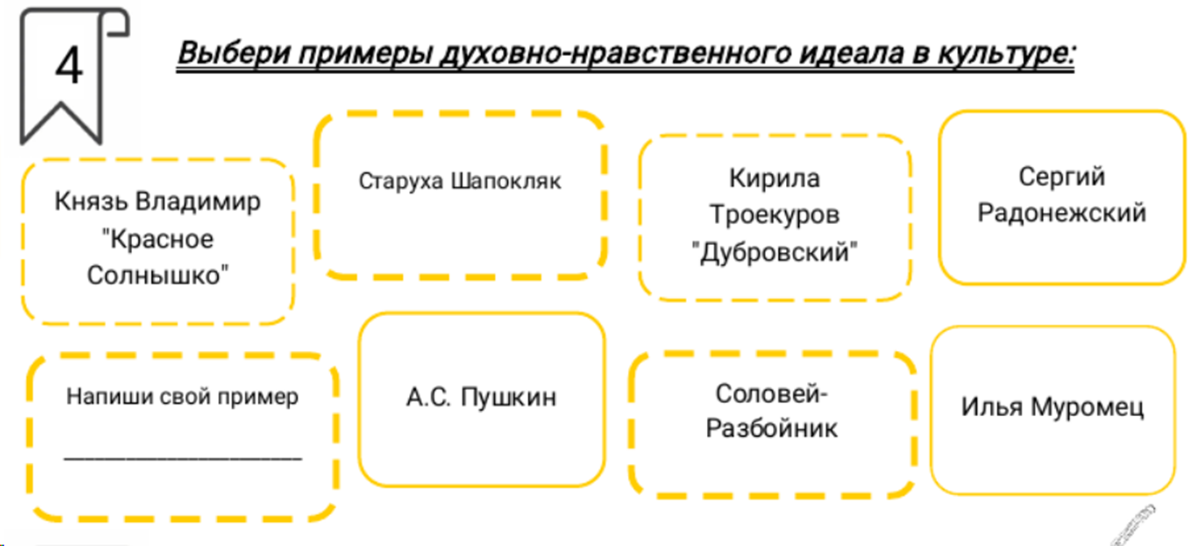

Slide 10
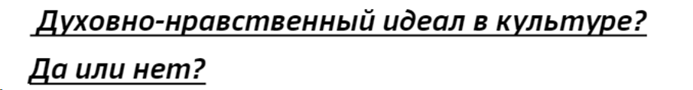
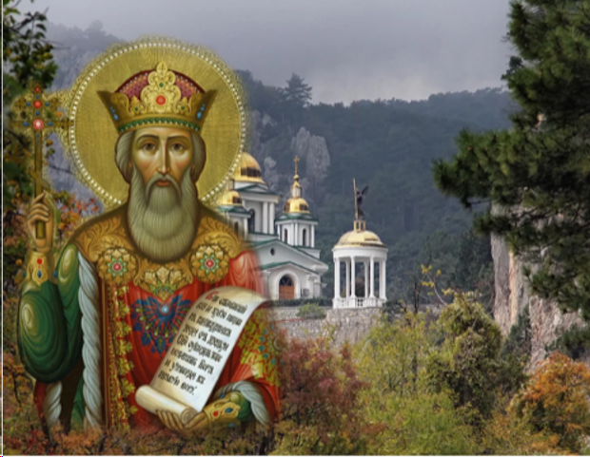
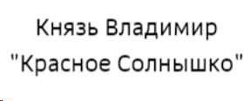


Slide 11
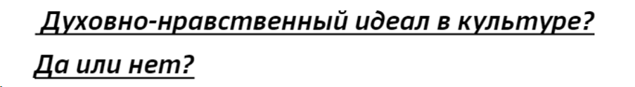
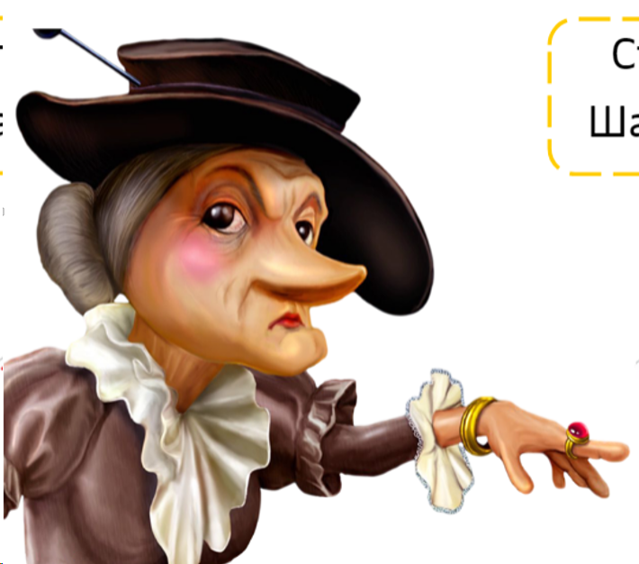

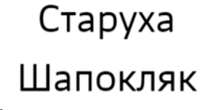


Slide 12
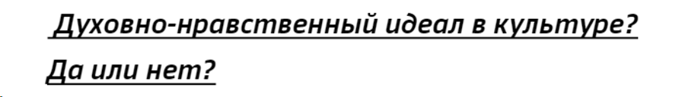
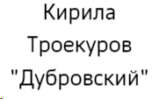
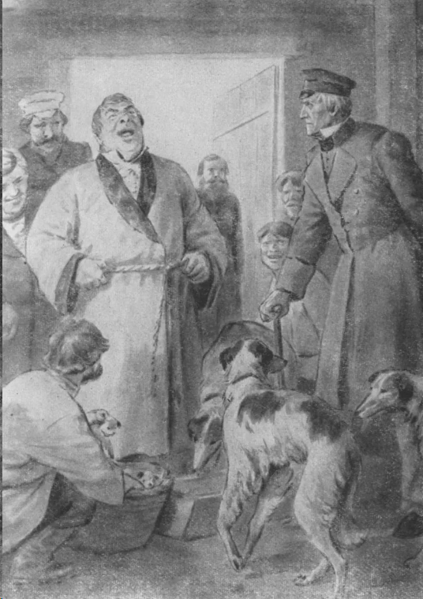


Slide 13

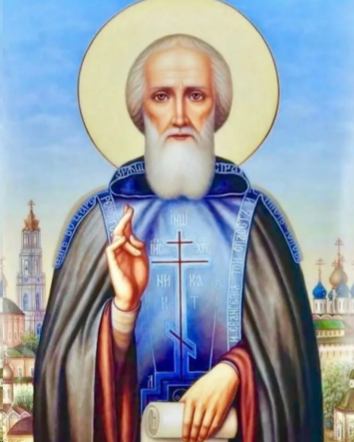



Slide 14

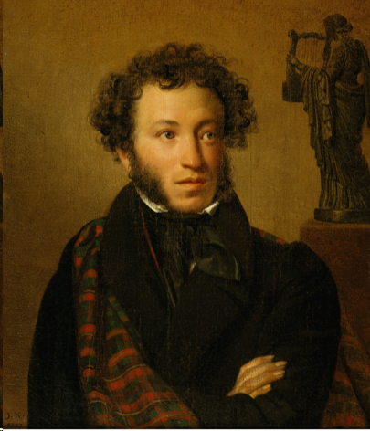



Slide 15

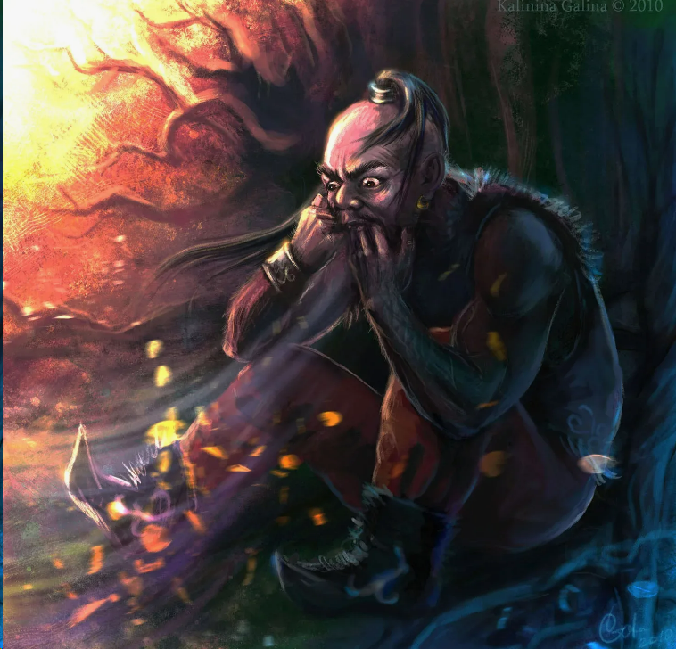



Slide 16
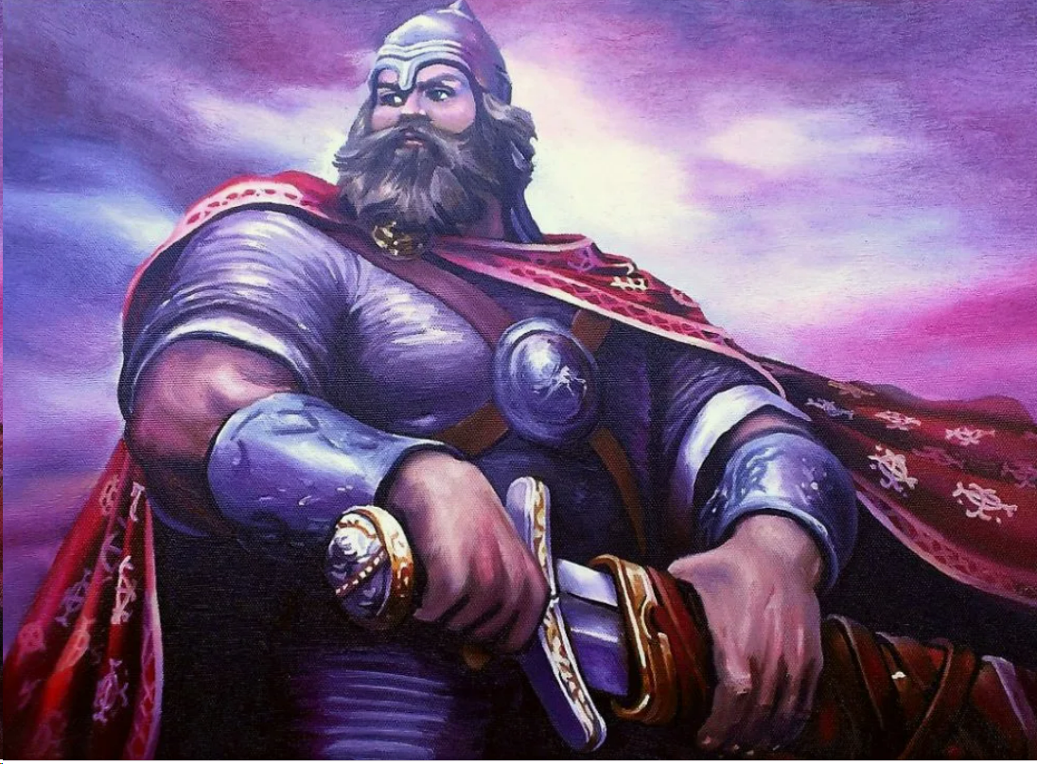
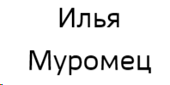

Slide 17

Напишите свой пример.

Slide 18
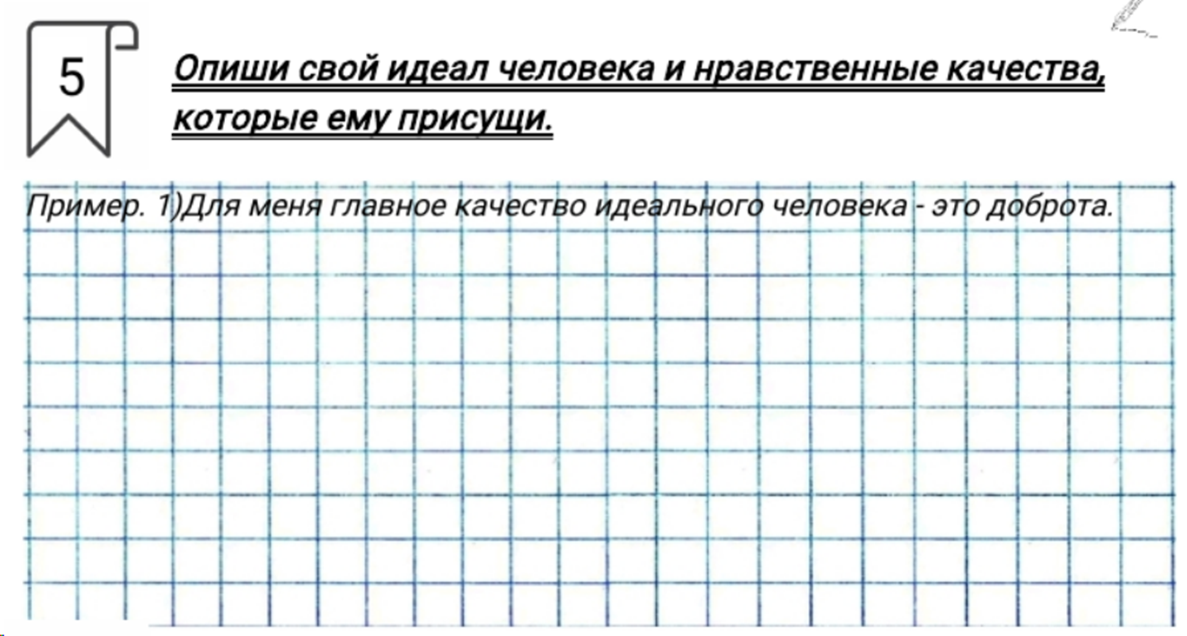

Slide 19
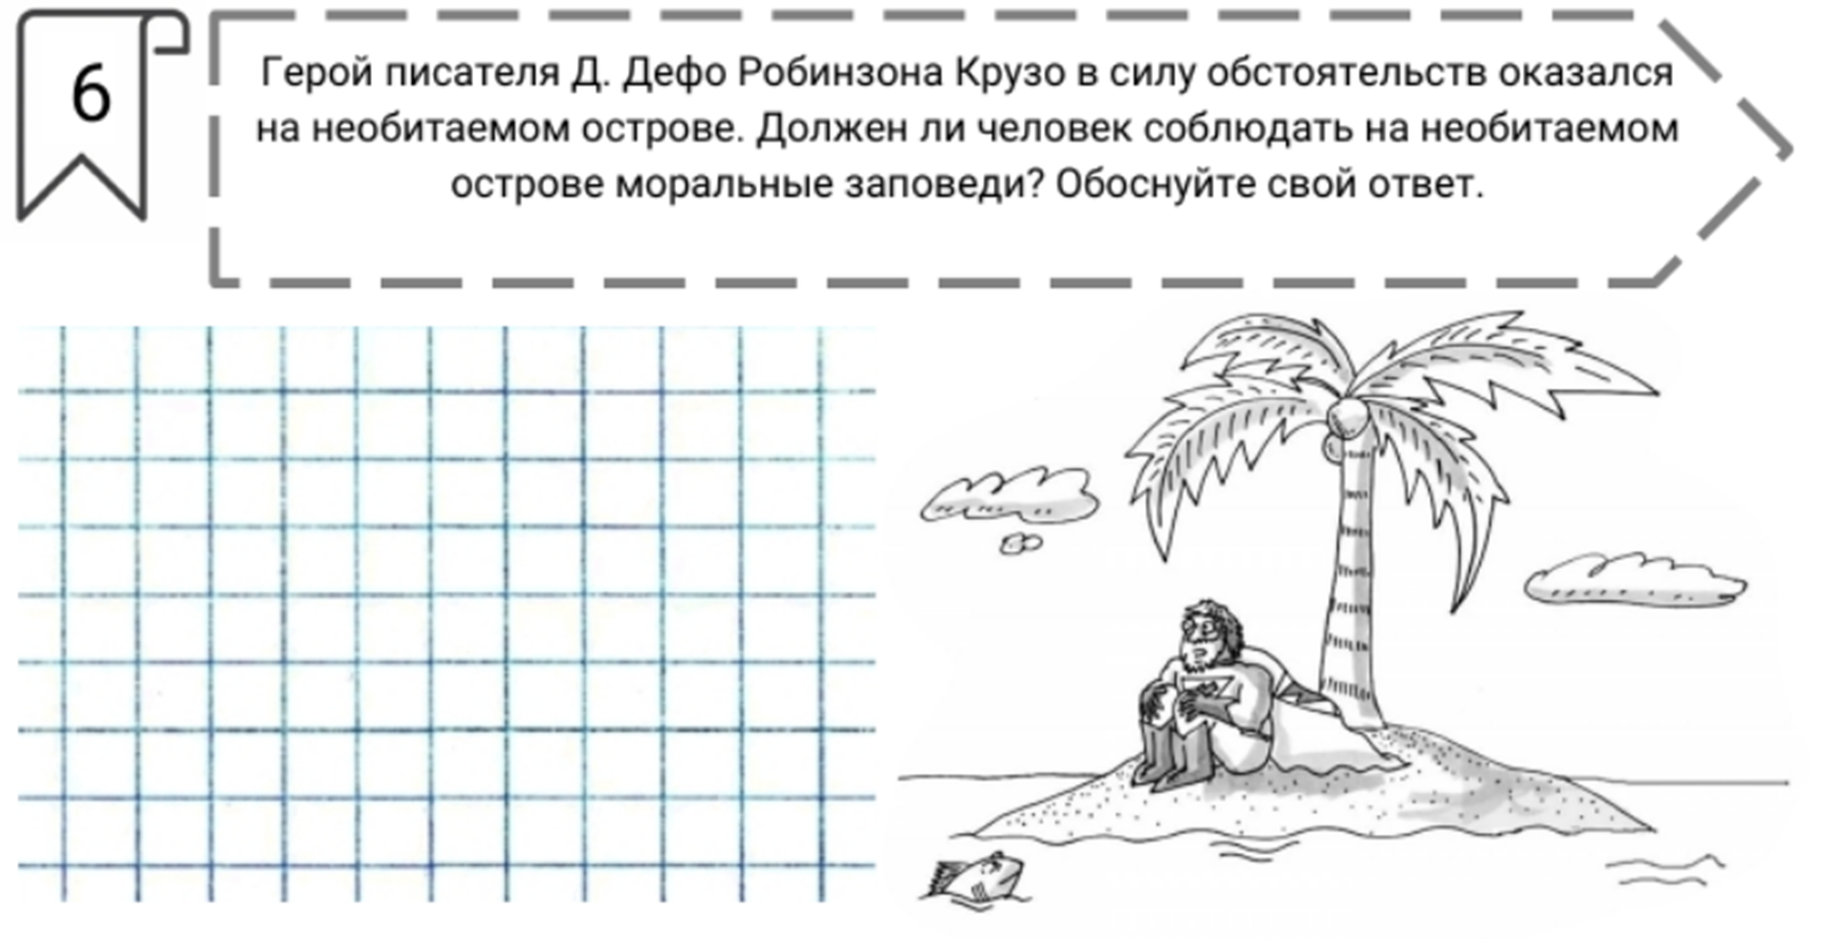

Slide 20


